Slide 1
Algoritam Minimaks
Kristijan Vulinović
Voditelj: Doc. dr. sc. Marko Čupić

Slide 2

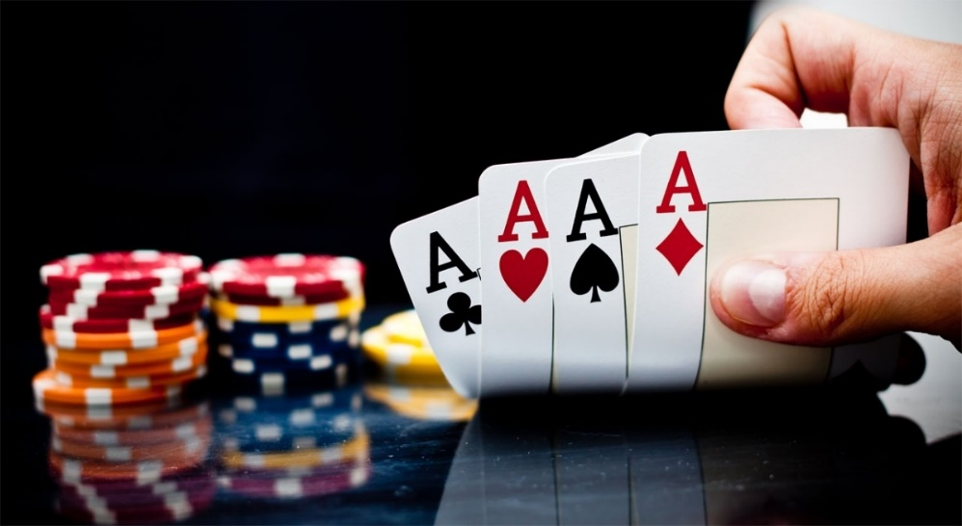
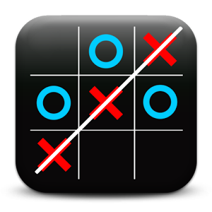
Igre ukupne sume nula
Notes:
Igre ukupne sume nula su igre u kojima igrači imaju dijametralno suprotne interese. Primjer takve igre je poker, gdje je iznos dobitka jednog igrača jednak gubitku drugog igrača.
Podskupina ove vrste igara su igre potpune informacije, poput šaha, ili križić kružića gdje oba igrača raspolažu svim podatcima o igri.

Slide 3
Algoritam Minimaks
Provjera svih mogućih poteza
Odabir poteza s maksimalnim rezultatom za svoje poteze
Odabir poteza s minimalnim rezultatom za protivnikove poteze

Slide 4
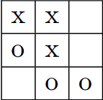
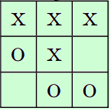
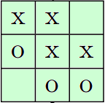
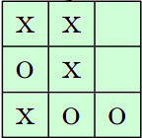



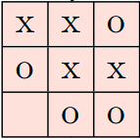
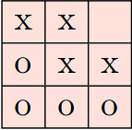
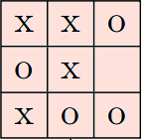
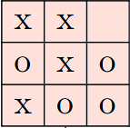
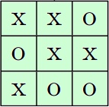
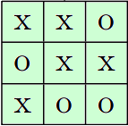
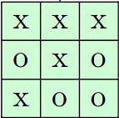

Slide 5
Primjena na igru “4 u nizu”

Slide 6
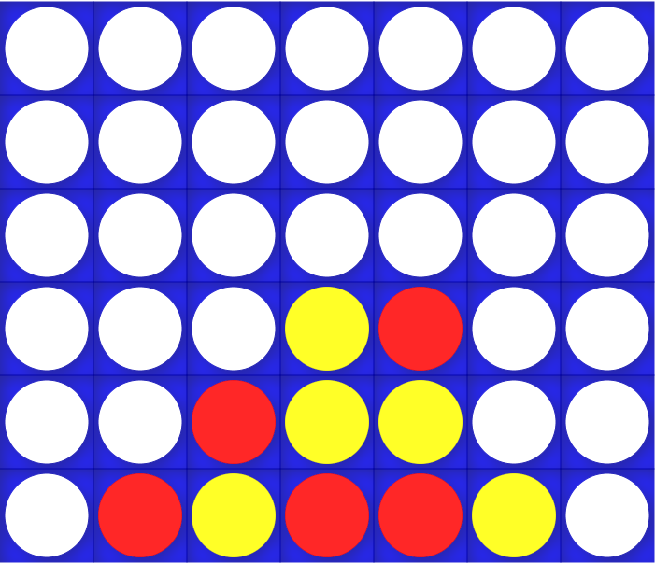


Heuristička procjena
4
2
0
2
7
0

Slide 7
Demo

Slide 8
Zahvaljujem na pažnji ☺
https://github.com/vkristijan/4-in-a-row

